Slide 1
Matematika
2-sinf

Slide 2
Mavzu: Sonli ifodalar

Slide 3
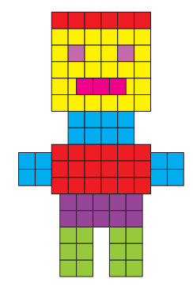
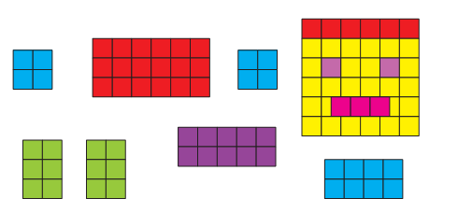
Mustaqil topshiriq. (116-bet). 5-topshiriq. Robot rasmining kataklarni bo‘yab chizamiz. Jami kataklar nechta?
6x6=36
2x2=4
6x3=18
2x2=4
2x5=10
2x3=6
2x3=6
2x4=8
4+18+4+36+6+6+10+8=92
Javob: Jami kataklar soni 92 ta.

Slide 4
Sonli ifoda sonlar va amallardan tashkil topadi.
Sonli ifodalar so‘zlar yordamida ham ifodalanadi:
50 dan 5 ta kam, 6 dan 5 marta ko‘p.

Slide 5
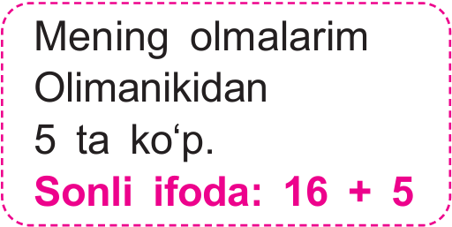
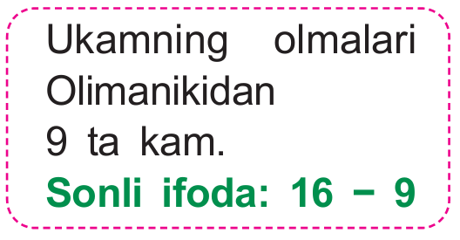
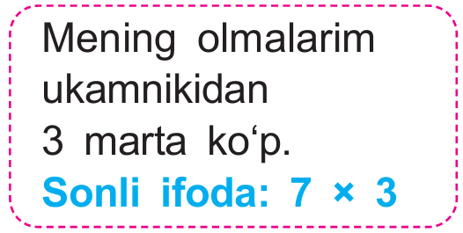
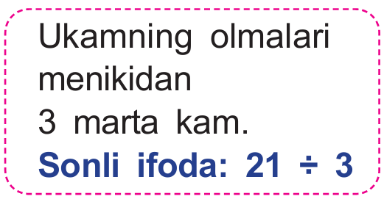
1-topshiriq. Olimada 16 ta olma bor. Menda va ukamda bir nechta olma bor.

Slide 6
2-topshiriq. Sonli ifodalarni yozamiz va qiymatini topamiz.
18 dan 5 ta ko‘p
18+5=23
35 dan 14 ta kam
35-14=11
10 dan 5 marta ko‘p
10x5=50
81 dan 9 marta kam
81:9=9
6 va 9 ning ko‘paytmasi
6x9=54

Slide 7
3-topshiriq. Avtobusda 17 nafar yo‘lovchi bor. Vaziyatlarga mos sonli ifoda tuzib, qiymatini topamiz:
avtobusga 6 nafar yangi yo‘lovchi chiqdi.
17
6
23
4 nafar yo‘lovchi bekatda tushib qoldi.
23
4
19

Slide 8
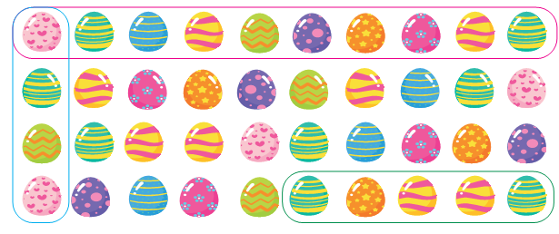
4-topshiriq. Rangli toshchalar qanday taqsimlangan? Sonli ifoda tuzib, qiymatini topamiz.
40:10=4
40:4=10
40:5=8

Slide 9
Mustaqil topshiriq. 5-topshiriq. (119-bet) Ifodalarni yozamiz va qiymatini topamiz. 10 dan 5 ta ko‘p; 25 dan 14 ta kam; 4 dan 5 marta ko‘p; 24 dan 6 marta kam; 38 va 17 ning yig‘indisi; 44 va 19 ning ayirmasi; 2 va 9 ning ko‘paytmasi.

Slide 10
E’tiboringiz
uchun rahmat!

